Slide 1









Huan Nguyen
Ansible Galaxy
1. Giới thiệu về Galaxy
Ha Noi, Viet Nam
Nguyễn Văn Huân

Slide 2
Agenda
Giới thiệu về Galaxy
Sử dụng Ansible Galaxy
Chia sẻ roles lên Ansible Galaxy
Cách tra tài liệu Galaxy

Slide 3



Giới thiệu Ansible Galaxy
Một nền tảng chia sẻ roles và collections trong cộng đồng Ansible.
Công cụ tích hợp với Ansible để tải, quản lý và xuất bản các roles.
Tại sao sử dụng Ansible Galaxy ?
Tái sử dụng: Sử dụng các roles có sẵn từ cộng đồng, giảm thời gian xây dựng từ đầu.
Chia sẻ: Dễ dàng chia sẻ roles với đồng nghiệp hoặc cộng đồng.
Tiêu chuẩn hóa: Roles trên Ansible Galaxy tuân thủ các cấu trúc chuẩn.
Thành phần chính của Ansible Galaxy
Roles: Các vai trò được tổ chức để tự động hóa tác vụ cụ thể.
Collections: Các bộ sưu tập chứa nhiều nội dung như roles, plugins, và modules.

Slide 4
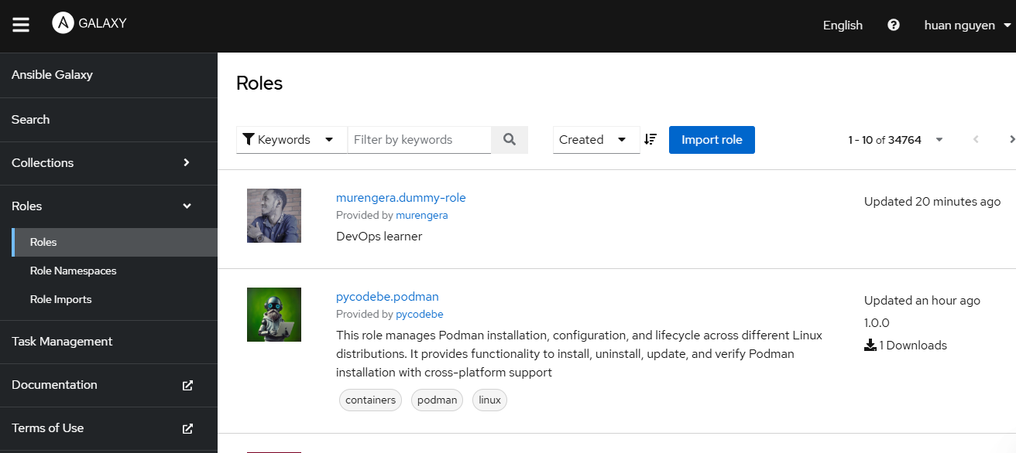
Giới thiệu Ansible Galaxy

Slide 5

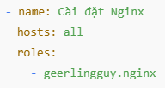
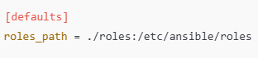
Sử dụng Ansible Galaxy
Cài đặt role từ Ansible Galaxy
ansible-galaxy install geerlingguy.nginx
Sử dụng role trong playbook
Thư mục lưu trữ Galaxy
Mặc định lưu tại thư mục /etc/ansible/roles

Slide 6

Chia sẻ roles lên Ansible Galaxy
Tạo repo Github
Push Roles lên GitHub
Import Roles lên Galaxy

Slide 7

Cách tra tài liệu Galaxy
Tài liệu chính thức của Ansible Galaxy
https://docs.ansible.com/ansible/latest/galaxy/user_guide.html
Trang chủ Galaxy
https://galaxy.ansible.com

Slide 8


Thank you for watching
Huan Nguyen
Cloud Engineer

Slide 9
Huan Nguyen
Ansible Galaxy
2. Thực hành Galaxy
Ha Noi, Viet Nam
Nguyễn Văn Huân

Slide 10
Agenda
Tìm, tải và sử dụng các roles từ Ansible Galaxy.
Chia sẻ role lên Ansible Galaxy
Cách tra tài liệu Galaxy

